Slide 1
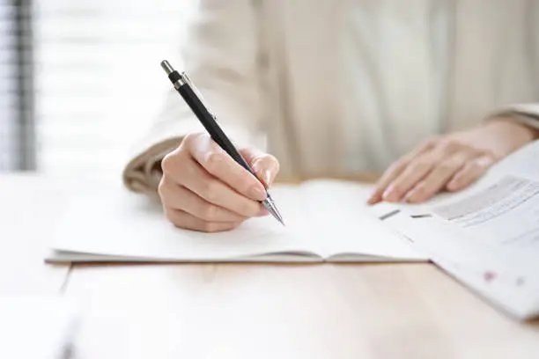
„Beavatkozás a szépirodalomba”
Kreatív írásgyakorlatok a magyarórán

Slide 2
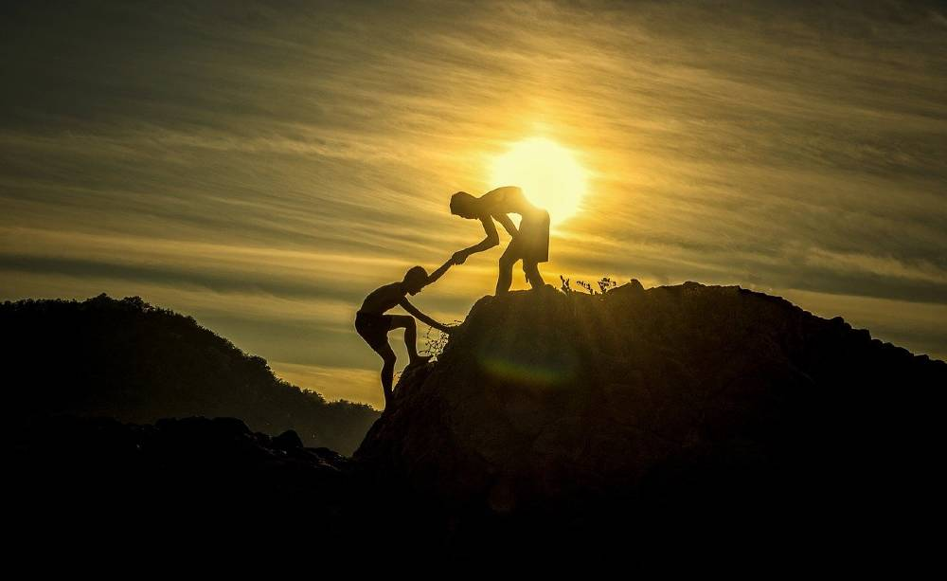
MOTTÓ
„Mondd el, és elfelejtem; mutasd meg, és megjegyzem; engedd, hogy csináljam, és megértem”
(egy ókori konfuciánus filozófus)

Slide 3
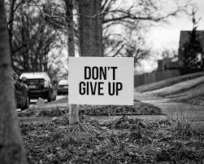
CÉL:
Passzív befogadás helyett – „Effélét csinálni maga is próbálgat”.
Reményeim:
a diákok beleláthanak az írás kulisszatitkaiba, szépségébe és nehézségeibe
mélyebb kapcsolatba kerülnek a szöveggel és annak írójával
a porosnak, távolinak tetsző szöveg friss, újra megoldandó problémává válik

Slide 4
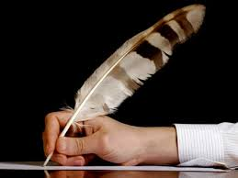
A tematika alapját képező írástechnikák, feladattípusok
Új szöveg alkotása egy mű jellemző motívumaira
„Beleírás” művekbe, kibővítésük új részegységekkel
Ki nem fejtett részletek megalkotása
Epikus szövegek más befejezéssel
Nézőpontváltás
Áthelyezés más szövegtípusba
Helyzetek aktualizálása mai viszonyokra
Aktualizálás a diák saját élethelyzetére
Paródia

Slide 5
RÉSZLETEK A TERVEZETT TEMATIKÁBÓL
9. osztály
IRODALOM
Petrarkista vers megadott kezdősorra
Boccaccio: A sólyom feláldozása – Ha a sólyom életben marad…
Shakespeare: Rómeó és Júlia – Ami a drámából kimaradt: Rómeó és Róza / Júlia és Páris dialógusa
Hexameter írása iskolai témáról
Janus Pannonius: Búcsú Váradtól – Búcsú Szombathelytől
Pázmány-példázat átírása mai magyar nyelvre
Mikes: Törökországi levelek – Kedves néném! – Levél az elmúlt hét eseményeiről
Válasz P. E. grófnőtől
Moliére: Tartuffe – Orgon köszönőlevele a királynak
Defoe: Robinson – Robinson naplóbejegyzése mai hajóról megmentett tárgyakról
Goethe: Faust – Mit kérnék Mefisztótól?

Slide 6
NYELVTAN
Kommunikáció – Csomagol a család – Az esemény megfogalmazása több helyzetben és műfajban
Mondat és párbeszéd elhelyezése rövid történetben
Monológ megfogalmazása fénykép alapján
Tömegkommunikáció – Tréfás reklámszövegek használhatatlan tárgyakról
Médiaműfajok – Bulvárhírek megadott címekre
Interjú a tornacipőmmel
Beszédhangok – Eszperente szöveg megadott témára
Alliterációkra épülő mondatok „b” betűvel
Szófajok – Tűzvész a toronyházban – Verbális stílusú helyszíni tudósítás
Képvers személyes névmásokkal
Szóösszetételek – Saját szóösszetételek össze nem illő elemekből; versírás a szókészletből
Mondattan – Szövegalkotás tagolatlan, hiányos szerkezetű és tőmondatokkal
Helyesírásunk – Saját tollbamondásszöveg megalkotása a tulajdonnevek gyakoroltatására

Slide 7
„Beavatkozások” szépirodalmi szövegekbe
Átírások,
stílus-, forma- és műfajváltozatok

Slide 8
Orgonról
(Dorine szemszögéből)
Ismét egy hangosabb családi veszekedés szakította meg a délutáni nyugalmat a házban. Egyszerűen már nem tudom szó nélkül tűrni, ahogy Orgon folyamatosan Tartuffe-öt ajnározza. Míg más valóban fontos dolgaira próbál megoldást találni, addig Tartuffe-nek elég egy apróság, és máris a figyelem középpontjába kerül, nyomban rohannak segíteni „őfelségének”. Én csak egy szolgálólány vagyok, de nap mint nap a szemébe kell mondanom Orgonnak az igazságot, mást nem nagyon tudok tenni…

Slide 9
Melinda vallomása
A nevem Melinda, Spanyolországból származom, egy jómódú családból. Van két bátyám. Mindig tisztességre és becsületre neveltek minket otthon.
Magyarországra költöztünk, néhány éve hozzámentem egy bánhoz, a neve Bánk. Jóval idősebb nálam, de én nagyon szeretem és tisztelem őt, ő az ország egyik legrangosabb embere. Büszke vagyok rá, hogy a felesége lehetek. Nagyon boldogok voltunk együtt, azonban most nagyon nagy baj történt. Az utóbbi hetekben Ottó, Gertrudis királyné öccse megkörnyékezett. Többször felkeresett, el akart csábítani, folyton szerelmet vallott. Mindig elutasítottam őt, és elmondtam neki, hogy én Bánkot szeretem, bár a szerelme imponált nekem. Egy nap aztán megtörtént, amire nem is gondoltam, sikeresen elcsábított, vele voltam. Azonban van valami, ami mentségemre szól. Önkívületi állapotban voltam. Ha józanul, tiszta fejjel tudok gondolkodni, nem tettem volna ezt meg Ottóval. Valaki valamilyen szert tehetett italomba vagy ételembe, amitől összezavarodtam, és engedtem Ottónak. Nagyon sajnálom tettemet, ha tudnám, megváltoztatnám a múltat. Félek a következményektől, de legjobban Bánkot féltem. Nem tudom, hogy fogja ezt viselni, hisz-e majd nekem. De akármi fog történni, Isten látja a szívemet, ő tudja az igazságot, és azt is, hogy én még mindig Bánkot szeretem.

Slide 10
Ádám monológja
(A londoni szín után)
Nem titok már előttünk, hogy boldogtalan, ki egymaga mindennek ura,
s nem mindig kifizetődő az sem, ha az ember népének legnagyobb fia.
Rómában bőrömön éreztem a kéjes pillanat gyönyörét,
s tűrtem, míg orrom be nem szívta a döghalál leheletét.
Most már tudom, hogy nem jó világ az, ahol egy i miatt máglyára vetnek,
vagy időjóslásra, horoszkópkészítésre ítéltetett tudóson nevetnek.
S íme! Megdőlt már a „szabadság, egyenlőség, testvériség” eszme,
s Párizs után itt álltam Londonban a Tower bástyáján szemlélődve, este.
S jaj, Lucifer! Bár ne mentem volna soha alant!
Mert mi fentről igazi szépség, bájos kaland,
az lent eltorzult, csődbe jutott élet, avítt kacat,
minden áruvá vált, pénz bújik meg a látszólagos érzelmek alatt…

Slide 11
Tatjána levele Anyeginhez
Szeretném elmondani neked, hogy őszintén szólva eléggé tetszel nekem. Nem is tudok másra gondolni, csak arra, amikor találkoztunk. Félek, hogy nem jövök be neked annyira, és ezért ezzel fogsz cikizni egész életemben. De légyszi, gondold végig. Én komolyan gondolom!
Tatjána
Kedves Jevgenyij!
Bejössz nekem. Már elég régóta, és nem tudom, te hogy érzel. Nem látom, hogy stírölnél, vagy romi lennél velem. Ezt muszáj volt megírnom neked, örülj, hogy nem SMS-t írtam, mert az hosszabb lett volna. Kérlek, válaszolj hamar!
Tánya

Slide 12
Részletek Júlia naplójából
Vasárnap
Ó, te csodás szerelem, ó, te gyűlölt! Milyen kedves volt, mikor odajött, és mily édesen-félve fogta meg kezem. S érintése, mely lázba hozta egész szívemet! Csak hebegtem-habogtam. Ó Istenem! Ha valakihez nőül mennék szívesen, az csakis ő lenne. De nem lehet! Nem! Szívem csapdába esett, hiszen ő Rómeó, egy Montague…
Hétfő
Megvolt az esküvő. Utána azt mondta — még most is pirulok belé —, hogy „én kicsi feleségem”, „én egyetlen kincsem” — így hívott Ő. Feleség!... én!... s az Övé… S megígérte drága férjuram — jaj, de édesen furcsa ezt mondani —, hogy feljön hozzám ma éjjel, hisz ez a nászéjszakánk…
Szakadj meg, szív! Miért születtem őt szeretni, átkozott! Angyaltestbe bújt ördög, ki megölte Tybaltot! Gyilkos a férjem, gyilkos! Csitulj, csitulj, te bűnös lélek, még csak három órája vagy asszony, s már szidod férjed? Hisz isteni szerencse ért, él Rómeód, kit Tybalt könnyűszerrel megölhetett volna, de ő megmenekült…

Slide 13
Kedd
Ó, Istenem! Miért versz így engemet? Mit vétettem ellened? Tybalt halott, Rómeó számkivetve, s bánatom csillapítani atyám férjet talált! Férjes asszonynak férjet! Ki hallott már ilyet?...
Szerda
… Ez az ital, amit a barát adott, megmentőm és elveszejtőm is lehet. Lehet, hogy méreg; már bánja, hogy összeadott minket, s most eltesz láb alól, leveszi magáról a felelősséget. De nem, az nem lehet! És különben is, kinek higgyek, ha nem neki? Inkább az ébredés aggaszt: mit fogok látni, mikor kinyitom a szemem? Hisz ott mindenféle csontok hevernek, őseim csontjai…

Slide 14
Parti Nagy Lajos szándékoltan „dilettáns” szövegének átírása
A test angyala
– habszódia –
Margittay Edina még soha nem volt egymáséi.
Dacára ezen a verőfényes, kora őszi reggelen kisportolt léptekkel haladt el az épületek övezte Váci utcán, melyen szerette a meg-megismétlődő metró és autó tülkölést nagyon, a felhangzó arab’s és székely nyelvet, valamint az Air-kondícionálások hűvösében ejtőző Romániai Nénikék tarka forgatagát. Kedvenc utcája volt!
Már kislány korában is kimondott bizsergést érzett, amikor édesanyjával végig sétáltak azon a jó nevű Magyar Költőről elnevezett tér irányába, ahol a Vörösmarthy Gerbaudban „kiruccanva” süteményt fogyasszanak. Az omlós parfék, valamint Rigó Jancsi-k mély íze máig is ott volt szájában és ajkán. Sajnos, kedves édesapja ritkán tarthatott velük kiruccanáskor gyakori elfoglaltsága, és rengeteg külföldi kiküldetései miatt, ami mindmáig csendes szomorúsággal töltötte el.
Istenem, hol van már a röpke gyermekkor! Dr. Margittay Andor jelen esetben is Bonbayban tartózkodott a kiküldetésén.

Slide 15
Margittay Edina világéletében szingli volt.
Ezen a verőfényes, kora őszi reggelen ruganyos léptekkel haladt a Váci utcán. Otthon érezte itt magát, ismerte a fel-felharsanó autódudát, a tömegből kihallatszó arab, székely mondatokat, a légkondicionálók mellett hűsölő román néniket.
Már kislány korában is kellemes érzés töltötte el, amikor édesanyjával a Vörösmarty tér felé sétáltak, ahol a Gerbeaud-ban elmajszoltak egy-egy sütit. Az omlós parfék és rigójancsik ízét még most is érezte a szájában. Édesapja csak ritkán tarthatott velük, mindig sok dolga akadt.
Margittay Edinának még sosem volt senkije.
Ezen a verőfényes, kora őszi reggelen ruganyos léptekkel haladt a Váci utcán. Azért is járt errefelé munkába, bár kerülő volt, hogy nosztalgiázhasson, hiszen anyával néha beültek egy-egy sütire a Gerbeaud-ba. Apa persze már akkor is nagyon elfoglalt volt, arra sem ért rá, hogy köszönjön, nemhogy cukrászdázzon… Azóta meg csak romlott a helyzet, most is épp Bombayben eszi a fene üzleti úton. De ezt már megszokta.
Mit szeretett Edina a Váci utcában? A dugót, a forgalmat, a kavarodást. Épeszű ember elkerüli az ilyen helyeket, de Edina világéletében szerette a ricsajt. Szívesen nézte az öreg bolhapiacos néniket, és fő szórakozása volt találgatni, vajon mit jelenthet egy-egy székely, arab mondat. Ehhez a szín- é s hangkavalkádhoz tartozott az utca hegedűse, egy öreg koldus, aki némi pénz reményében nyiszatolta mindennap a hangszerét. A lány rá is egész szeretettel nézett. Képzeletében az utca és a bácsi összetartoztak, nem létezett egyik a másik nélkül.

Slide 16
Saját alkotások
az órákon megismert műfajok, művek alapján

Slide 17
ESŐVARÁZSLÓ ÉNEKEK
Ess, eső a fákra, virágokra,
zöldítsd ki a természetet!
Ess, eső a fákra, virágokra,
hozzanak termést növényeink!
Ess, eső a fákra, virágokra,
áraszd el színekkel a réteket!
Ess, eső a fákra, virágokra,
duzzadjanak patakjaink, forrásaink!
ess, eső, a fákra, virágokra,
ess, eső a fákra, virágokra!
Eső szelleme, Eső szelleme,
segíts nekünk sok esővel,
segíts nekünk sok esővel,
fiam szomjazik, lányom szomjazik,
segíts nekünk sok esővel!

Slide 18
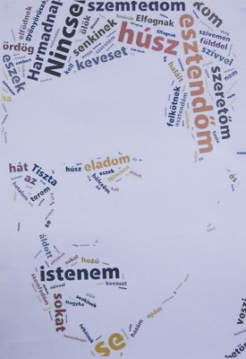
VIZUÁLIS KÖLTÉSZET
Szófelhő

Slide 19
Weöres Sándor egysorosa
p r s
o i e a kő
a t ráér

Slide 20
FélremagyaRÁZÓS
EPISZTOLA
A költő leghatásosabb fegyvere.
Költői levélpárbaj megvívására alkalmas fegyver.
Egy a miénkkel párhuzamos világban ismeretlenek a hosszú hangzók, és mindent kisbetűvel, egybe írnak. A szó jelentését így lehetne körülírni: egy Episz nevű férfi tolla.
KÍNRÍM
Sorvégi hangzók fájdalmas összecsendülése.
A spanyol inkvizíció által is használt kínzóeszköz rossz költők megbüntetésére.

Slide 21
PÉLDA EGY FELADAT MEGOLDÁSÁRA
Téma: Arthur Rimbaud: Magánhangzók szonettje
Milyen színűek a magánhangzók?
(Közvéleménykutatás eredménye fakultációs diákok körében)
Á fekete zöld (3) piros (3) sárga (2) fekete kék
É fehér kék (5) sárga (2) narancs piros zöld
I piros fehér (5) lila (2) kék piros sárga (2)
Ü zöld zöld (3) kék (3) szürke (2) barna lila
O kék kék (3) fekete (2) barna (2) bordó piros narancs sárga

Slide 22
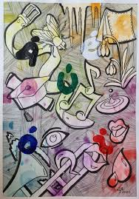
A MAGÁNHANGZÓK VERSEI
Á az zöld, a ravasz,
napsütötte, föltámadó tavasz,
jön a narancs É a zöld Á után,
festett arcú orángután,.
Jön az I, ki mint a lepel,
fehér, akár egy hópehely.
Követi az Ü, mely kék, mint a tenger,
gyakran átszeli hajó, ember.
Utolsó az O, komor, fekete,
éji sötéttel van tele.
Sárga Á, mint a nap fénye,
kék É, mint a tenger léte,
lila I, mint kötött pulcsi,
szürke Ü, mint öreg bácsi,
bordó Ó, mint ó szövet,
így lett kész e kis szöveg.
Á. Kék, mit a tiszta ég, a víz és a nyugalmas tenger.
É. Zöld, mint a friss föld, a fű és a lóhere.
I. Fehér, mint a kenyér, a hó és a hóember.
Ü. Barna, mint kedvesem szeme.
O. Narancs, mint a gyümölcs, játssz vele!

Slide 23
Önálló szépirodalmi alkotások

Slide 24
Hallasz engem?
Próbáld meg meghallani a hangomat!
Már messzebb vagyok, mint hinnéd.
Talán, ha nem hibázunk annyit...
Talán, ha jó döntéseket hozunk...
De ilyen az élet.
Hallasz engem?
Egyszer már végigjártam ezt az utat.
A kövek kövek maradtak, a sár csak sár.
Nem tudsz elijeszteni.
Ilyen az élet.
Hallasz engem?
Mi választottuk ezt az irányt.
Mi diktáltuk a szabályokat.
Csak a mi hibánk, ha így ér véget.
S talán csak nekünk fájna.
Ilyen az élet.
Hallasz engem?
Ha nem lépsz, én sem fogok.
De az utak nem maradnak járatlanul.
Kezek mosatlanul.
Évek emléktelenül.
Emberek változatlanul.
Ilyen az élet.

Slide 25
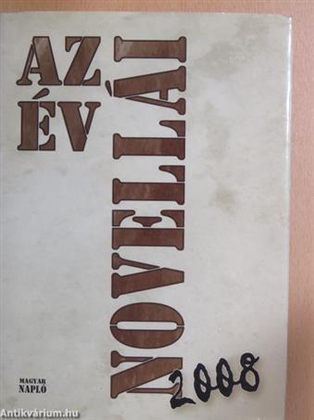
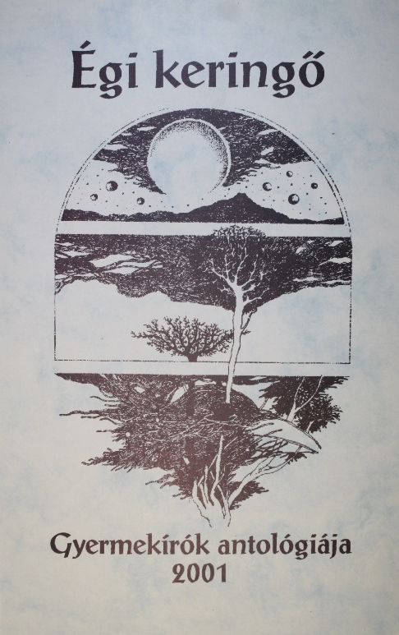
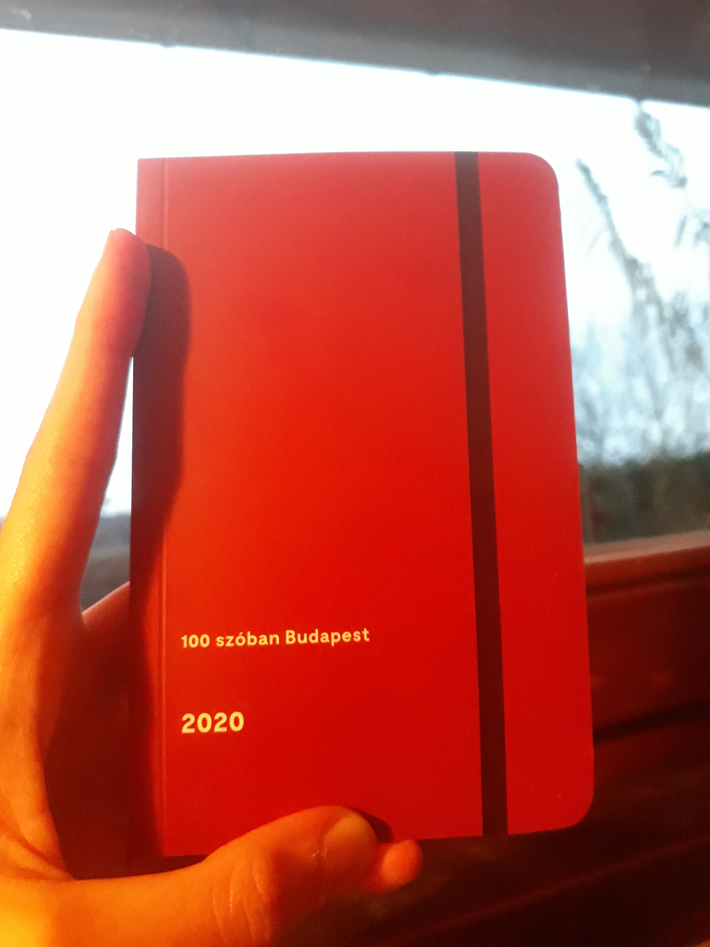
A DIÁKOK SZÉPÍRÓI SIKEREIBŐL:
Díjak:
Országos József Attila Vers-, mese- és novellaíró pályázat
Diákírók, diákköltők találkozója. Sárvár
Megjelenés folyóiratban, antológiában
Az év novellái (2008)
Lehetnék bárki - antológia (2020)

Slide 26
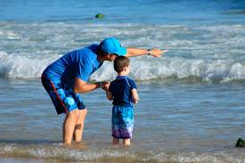
MOTTÓ
„Ha hajót akarsz építeni, ne azzal kezdd, hogy a munkásokkal fát gyűjtetsz, majd szó nélkül kiosztod közöttük a szerszámokat, és rámutatsz a tervrajzra. Ehelyett először keltsd fel bennük az olthatatlan vágyat a végtelen tenger iránt!” (Antoine de Saint-Exupéry)

